Slide 1
« Chaque relation client est unique. Ça tombe bien, vous aussi »
Développer les compétences de nos vendeurs en rayons traditionnels par la mise en place d’un dispositif multimodal renforçant la performance en situation de travail
Cible : 2100 Employés commerciaux des rayons à services : Boucherie, Boulangerie, Charcuterie, Fromage, Fruits et Légumes, Poisson, dans les 300 Monoprix de France
Langue : français
Accès : PC, tablette & smartphone
Conception du dispositif : 6 mois pour le 1er livrable
Lancement de la formation : septembre 2014
Budget : 58k€
Enjeux - contexte - contraintes spécifiques :
Contexte :
De nombreuses ouvertures de magasins en propre comme en affiliés : 65 magasins depuis le 01/01/2014
Développement du e-commerce
Mise en place de la Démarche Client, au centre de la stratégie du groupe
Tous les collaborateurs sont sensibilisés au e-learning grâce à la formation obligatoire sur l’hygiène alimentaire, à réaliser tous les ans et existante depuis 5 ans
Enjeux :
Développer notre différenciation dans nos 6 rayons à service (Boucherie, Boulangerie, Charcuterie, Fromage, Fruits et Légumes et Poisson) et appliquer au mieux les messages de la Démarche Client
« Garantir que, pour chaque Client, chaque rencontre, en ligne ou en magasin, est une expérience conviviale et relationnelle incomparable » à travers un état d’esprit commun pour les 20 000 collaborateurs, des actions et attitudes bien définies et des moments clés, en magasin comme au siège
Contraintes spécifiques :
Les nombreuses ouvertures de magasin impliquent de former rapidement les nouveaux collaborateurs qui sont de moins en moins facilement mobilisables à l'extérieur des points de vente
La relation client est une priorité, or les collaborateurs des rayons à services n’ont pas les connaissances et compétences nécessaires pour développer cette expertise rapidement et massivement
Nos experts internes, les Moniteurs Métiers, doivent monter en compétence pour porter ce changement, notamment sur la relation client
Objectifs pédagogiques et opérationnels :
Le projet devra permettre aux collaborateurs de :
Maîtriser les principaux produits et la structure des rayons à services
Développer et entretenir une relation client différenciante
Le projet devra permettre aux Moniteurs Métiers de :
Formaliser et partager leur connaissance produit
Animer les formations relation client selon une trame commune partageant les messages stratégiques
Objectifs opérationnels : créer du flux client en magasin, augmenter la valeur du chiffre d’affaires en rayon à service et développer et entretenir la fidélité de nos clients

Slide 2
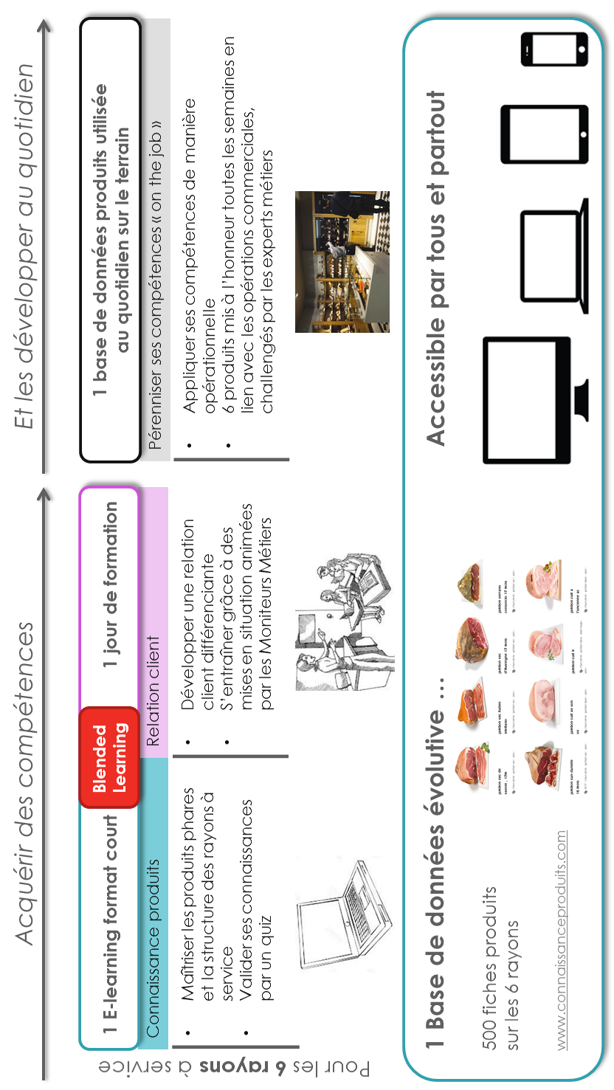
Le dispositif de formation
En amont, formation et accompagnement des 27 Moniteurs Métiers en les rendant acteurs du changement qu’ils porteront sur les thèmes de la connaissance produits et de la relation client :

Slide 3
Accompagnement de l’apprenant et dispositif de communication :
Accompagnement de l’apprenant :
Base de données évolutive : fiches produits imprimables et accessibles de partout y compris en situation de travail via le site www.connaissanceproduits.com
27 Moniteurs Métier, experts nationaux qui accompagnent et testent les collaborateurs sur leur lieu de travail
Dispositif de communication dynamique :
Présentation du dispositif à l’ensemble des Directeurs Magasin, puis aux collaborateurs dans le cadre du plan de formation 2014
Communication mail à l’ensemble de la Direction des ventes suite au lancement des premiers e-learning
Article dans notre magasin interne (MAG)
Journée Académie Monoprix avec les « Pro du Frais » sur l’utilisation de connaissanceproduits.com
Article sur connaissanceproduits.com publié dans l’intranet
Suivi et mesure des résultats :
3 types d’évaluation :
En ligne : quiz de 10 questions (tirées aléatoirement parmi une trentaine) à la fin du e-learning ; solutions dans les fiches produits
En formation présentielle : à travers des jeux de rôle de mise en situation vendeur/client
« On the job » par les Moniteurs Métiers lors de leurs visites en magasin
Un reporting mensuel sur les informations relatives aux e-learning (modules validés et score par magasin et par collaborateur) est mis à disposition des magasins
Mesure de la satisfaction des collaborateurs à des moments clés :
« A chaud », à travers les feuilles d’évaluations des formations relation client
Lors du passage en magasin des Moniteurs Métiers
« A froid » à travers des appels téléphoniques en Magasin après la réalisation des premiers e-learnings, suite aux retours d’expérience des Moniteurs Métiers après l’animation des formations pilotes et suite aux actions de communication grâce à l’analyse du trafic du site conaissanceproduits.com
Des centaines de collaborateurs touchés dès le premier mois : 458 modules connaissances produits validés entre le 15 janvier et le 15 février, 195 stagiaires à la relation client validés
Les demandes de formation 2015 aux formations à la relation client ont augmenté de 57% par rapport à 2014
Perspectives - mises à jour :
Les évaluations et feedbacks nous ont permis de :
Rajouter/mettre à jour des fiches produits quand c’était nécessaire : le rythme d’actualisation est aujourd’hui de 2 nouvelles fiches ajoutées par rayon et par mois
Ajuster le contenu théorique sur les journées relation client et ajuster les jeux de rôles clients/vendeur
Les prochaines évolutions du dispositif :
Concernant la connaissance produits : la base de donnée est mise à jour régulièrement et systématiquement en lien avec les opérations commerciales en magasin
Concernant la relation client : un niveau 2 avec encore plus d’entraînement en situation de travail est envisagé
Critères | Note (de 0 à 4) | Commentaires
Innovation technologique et pédagogique nombre de modalités différentes utilisées, pertinence du choix des modalités, … | /4
Efficacité mise en œuvre et résultats, efficacité pédagogique du dispositif, … | /4
Facilité de déploiement accessibilité pour les apprenants, dispositif de communication et d’accompagnement du projet, … | /4
A noter :

